Slide 1
Engenharia de Requisitos
Workshop de Características

Slide 2
Mapa Conceitual
Entender o PROBLEMA e as NECESSIDADES do Cliente a fim de levantar as CARACTERÍSTICAS e REQUISITOS da SOLUÇAO antes de iniciar o desenvolvimento
N
C
R
P
Análise do Problema
Visão do Cliente
S
SISFRON

Slide 3
Visão do Cliente – Características
Uma Característica é um serviço ou capacidade que a solução deve fornecer para atender a um ou mais necessidades dos stakeholders.
(Leffingwell & Widrig, 2000)
Característica | Prioridade | Esforço | Risco
Característica 1: Suporte a BD relacional externo | Crítica | Médio | Baixo
Característica 4: Interface para releases de novos SO | Crítica | Alto | Médio
Característica 6: Importação de dados externos por estilo | Crítica | Baixo | Alto
Característica 3: Habilidade de clonar um projeto | Importante | Médio | Médio
Baseline (as características acima desta linha são características acordadas com o cliente)
Característica 2: Segurança multiusuário | Importante | Baixo | Alto
Característica 5: Assistente de novos projetos | Importante | Baixo | Baixo
Característica 7: Implementar ferramenta de dicas | Útil | Baixo | Alto
Característica 8: Integrar com o subsistema de gerenciamento de versões | Útil | Alto | Baixo

Slide 4
Visão do Cliente – Características
Workshop de Características
Brainstorming
Encoraja a participação de todas as partes presentes.
Permite que os participantes “engatem” uma ideia com a outra.
Alta quantidade de informações.
Normalmente, gera um grande conjunto de possíveis soluções para qualquer que seja o problema proposto.
Encoraja o pensamento “out-of-the-box”, isto é, sem as limitações das restrições do cotidiano.
Priorização de Características

Slide 5
Visão do Cliente – Características
O brainstorming tem duas fases:
Geração de ideias
Delinear tantas ideias quanto sejam possíveis
Ampliar as ideias, não necessariamente aprofundá-las
Redução de ideias
Aparar
Organizar
Priorizar
Expandir
Agrupar
Refinar, e assim por diante.

Slide 6
Visão do Cliente – Características
Geração de Ideias
Quais características você gostaria que o produto tivesse?
Quais serviços você gostaria que o produto fornecesse?
Que informações você gostaria que o produto mantivesse?
As melhores ideias:
Não resultam da ideia de uma única pessoa.
Resultam de múltiplas combinações e aparentemente de ideias não-relacionadas de vários stakeholders.
Sem críticas!
É comum gerar entre 100 a 200 ideias

Slide 7
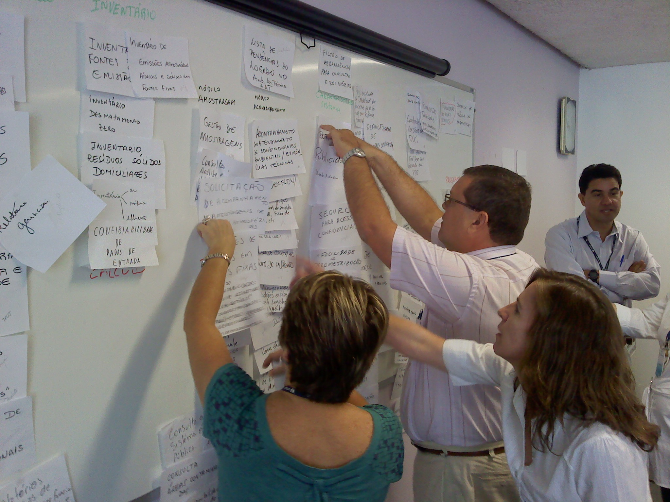
Visão do Cliente – Características
Redução de Ideias
Expurgo
O facilitador visita cada ideia e pergunta ao grupo se a ideia pode ser retirada
Havendo desacordo, a ideia fica
Agrupamento:
Participantes se dirigem à parede e realizam o agrupamento
ideias relacionadas são agrupadas em regiões da parede.
Nomes são dados aos grupos de ideias relacionadas.
Novas ideias podem ser acrescentadas!
Descrição:
O facilitador visita cada ideia que não foi expurgada
Solicita ao seu criador que forneça uma descrição em uma única sentença

Slide 8
Visão do Cliente – Características
Crítico
Priorização
Importante
Útil
Crítico (indispensável):
Sugere que um stakeholder não estaria apto a usar um sistema sem esta característica.
Sem ela, o sistema não cumpriria a sua missão principal.
Importante:
O cliente ou mercado perderia uma importante característica.
Se essa característica não for implementado, alguns usuários não gostarão do produto e não irão comprá-lo.
O Cálculo:
Multiplique os votos “críticos” por 9,
Multiplique os votos “importantes” por 3
Multiplique os votos “úteis” por 1
Some os resultados!
Útil:
Significa que seria bom ter.
Uma característica que torna a vida mais fácil, faz o sistema mais apelativo, mais divertido, ou de grande utilidade.

Slide 9
Visão do Cliente – Baseline
Difícil
Esforço
Médio
Baixo
Gerente de Produto: | Qual é a dificuldade de implementar esta característica?
Desenvolvedor: | Nós não sabemos. Nós ainda não temos quaisquer requisitos ou o seu projeto.
Gerente de Produto: | Tudo bem; mas é a coisa mais fácil que nós já fizemos?
Desenvolvedor: | Não.
Gerente de Produto: | Certo; é a característica mais difícil da lista?
Desenvolvedor: | Não.
Gerente de Produto: | Numa escala de baixo-médio-difícil, podemos dizer que é médio?
Desenvolvedor: | Sim; é médio.
Gerente de Produto: | Certo; agora vamos avaliar a próxima característica.

Slide 10
Visão do Cliente – Baseline
Alto
Risco:
Um risco é a probabilidade do cronograma ou orçamento ser afetado negativamente com a implementação de uma característica
Uma única característica de alto risco tem potencial para gerar impacto negativo no projeto, mesmo se todas as outras características possam ser realizadas dentro do tempo e orçamento previstos
A equipe de desenvolvimento deve estabelecer o risco com base em alguma heurística conveniente, usando a mesma escala “baixo”, “médio” ou “alto”
Médio
Baixo

Slide 11
Visão do Cliente – Baseline
Definindo o Baseline
Por experiência:
Trace o baseline contendo apenas os requisitos críticos
Inclua um ou dois itens importantes
(Leffingwell & Widrig, 2000)
Isso suficiente para a maioria dos projetos do mundo real
Deixe que a equipe de desenvolvimento decida quais características importantes serão incluídas durante o progresso do projeto
Isso não é científico, mas funciona!

Slide 12
Visão do Cliente – Cenários
Quais Cenários estão envolvidos no Sistema?
Considere:
Declaração do Problema
Causas Raízes
Fronteira da Solução
Restrições e Limitações
Grupos de Características
Baseline de Características
Recrutamento?
Licenciamento Ambiental?
Venda?

Slide 13
Visão do Cliente – FCS
Envolvimento
do
Cliente

Slide 14
Visão do Cliente – Comitê
Grupo de sábios e notórios especialistas convocado por uma autoridade maior para tratar de uma questão determinada e impor ou propor soluções
Possui poderes deliberativos ou executivos para tomar decisões em nome dos demais
É um órgão permanente e trabalha gerenciando diversos temas dentro de um grupo

Slide 15
Visão do Cliente – Objetivos
Alcançar consenso sobre:
Problema que o sistema pretende solucionar
Causas Raízes dos Problemas
Usuários e outros Stakeholders
Fronteira da Solução Sistêmica
Restrições e Limitações impostas ao sistema
Características Priorizadas do sistema
Fornecer informações de consenso sobre:
Cenários e Processos Operacionais pertinentes ao sistema em suas diversas perspectivas
Doutrinas, regras, normas, regulamentos, estatutos, leis, costumes e outros documentos regulatórios necessários para definir regras de negócio envolvidas nos diversos cenários

Slide 16
Visão do Cliente – Objetivos
Definir comissões ou grupos de estudo para que o comitê possa deliberar sobre assuntos novos ou polêmicos pertinentes ao sistema
Viabilizar acordos e convênios com outros órgãos com o objetivo de:
Cooperação com outras entidades
Integração entre processos de negócio
Integração entre o sistema e outros sistemas
Defender o sistema tanto interna quanto externamente
Deliberar sobre as informações do sistema que serão publicadas tanto interna quanto externamente
Divulgar o sistema tanto interna quanto externamente
Gerenciar opiniões conflitantes entre stakeholders do sistema

Slide 17
Visão do Cliente – Objetivos
Apropriar-se da visão do produto
Defender o produto frente a requisitos estranhos
Gerenciar expectativas dos clientes internos
Revisar as especificações da solução assegurando a sua compatibilidade com as Características do sistema
Aprovar a mudança de prioridades, a adição ou remoção de Características

Slide 18
Obrigado!
Osvaldo Kotaro Takai
otakai@gmail.com

